Slide 1
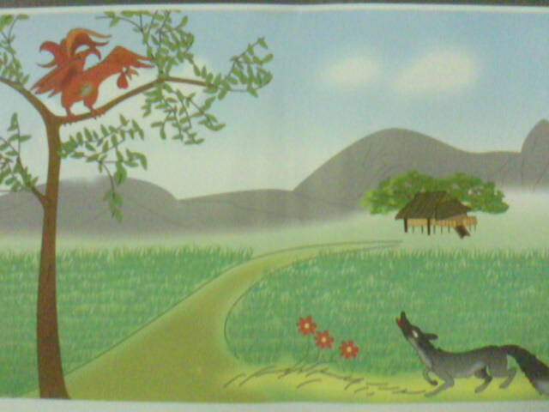
Thứ Ba ngày 2 tháng 11 năm 2021
Chính tả
Gà Trống và Cáo
Nghe lời Cáo dụ thiệt hơn Gà rằng: “ Xin được ghi ơn trong lòng Hoà bình gà cáo sống chung Mừng này còn có tin mừng nào hơn Kìa, tôi thấy cặp chó săn Từ xa chạy lại, chắc loan tin này.” Cáo nghe hồn lạc phách bay Quắp đuôi, co cẳng chạy ngay tức thì. Gà ta khoái chí cười phì: “Rõ phường gian dối làm gì được ai.”

Slide 2
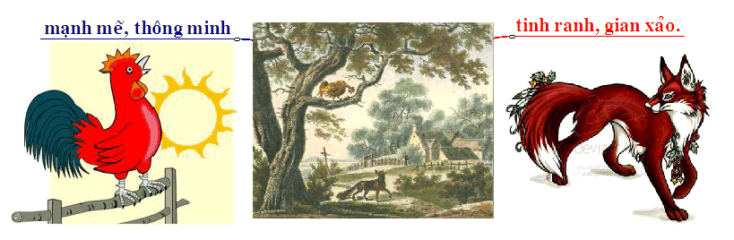
Gà Trống và Cáo
- Nội dung đoạn thơ nói lên điều gì?
Nghe lời Cáo dụ thiệt hơn Gà rằng: “ Xin được ghi ơn trong lòng Hoà bình gà cáo sống chung Mừng này còn có tin mừng nào hơn Kìa, tôi thấy cặp chó săn Từ xa chạy lại, chắc loan tin này.” Cáo nghe hồn lạc phách bay Quắp đuôi, co cẳng chạy ngay tức thì. Gà ta khoái chí cười phì: “Rõ phường gian dối làm gì được ai.”
* Sự thông minh của Gà Trống: đã không bị mắc mưu của Cáo mà còn làm cho Cáo sợ phải bỏ chạy.
- Những dấu câu nào cần phải lưu ý ?
- Những chữ nào trong đoạn thơ cần phải viết hoa?
- Đoạn thơ được viết theo thể thơ nào ?

Slide 3
Gà Trống và Cáo
* Bài 2a. Tìm những chữ bị bỏ trống bắt đầu bằng ch hoặc tr:
Con người là một sinh vật có …. tuệ vượt trên mọi loài, có phẩm… kì diệu là biết mơ ước. Chính vì vậy, họ khám phá được những bí mật nằm sâu … lòng đất, … ngự được đại dương, … phục được khoảng không vũ … bao la. Họ là những … nhân xứng đáng của thế giới này.
Con người là một sinh vật có trí tuệ vượt trên mọi loài, có phẩm chất kì diệu là biết mơ ước. Chính vì vậy, họ khám phá được những bí mật nằm sâu trong lòng đất, chế ngự được đại dương, chinh phục được khoảng không vũ trụ bao la. Họ là những chủ nhân xứng đáng của thế giới này.

Slide 4
Gà Trống và Cáo
* Bài 2b. Tìm những chữ bị bỏ trống có vần ươn hoặc ương để hoàn chỉnh đoạn văn dưới đây:
Nhà Trung ở gần sân bay. Từ nhỏ, Trung đã rất ngưỡng mộ các chú phi công. Em mơ ước lớn lên sẽ trở thành phi công để được bay trên bầu trời, bay trên tược, làng mạc, thành phố quê , vượt qua các đại mênh mông. Để chuẩn bị cho lai, Trung cố gắng học giỏi, tập thể dục xuyên cho cơ thể khỏe mạnh, tráng.
Nhà Trung ở gần sân bay. Từ nhỏ, Trung đã rất ngưỡng mộ các chú phi công. Em mơ ước lớn lên sẽ trở thành phi công để được bay lượn trên bầu trời, bay trên vườn tược, làng mạc, thành phố quê hương, vượt qua các đại dương mênh mông. Để chuẩn bị cho tương lai, Trung cố gắng học giỏi, tập thể dục thường xuyên cho cơ thể khỏe mạnh, cường tráng.

Slide 5
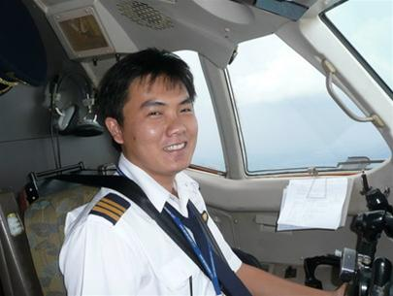
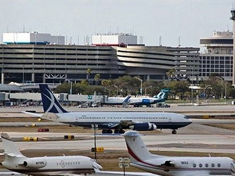
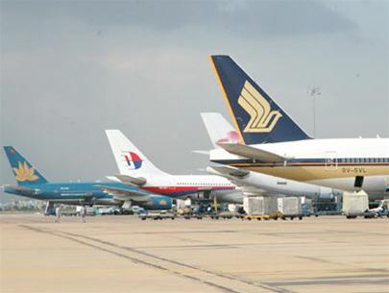
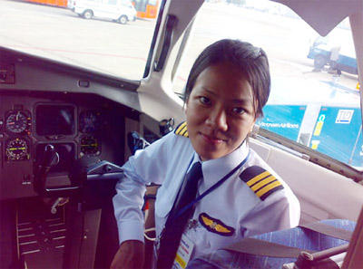

Slide 6
Gà Trống và Cáo
Bài tập 3. Tìm các từ:
b)Chứa tiếng có vần ươn hoặc ương có nghĩa như sau:
vươn lên
- Cố gắng tiến lên để đạt tới mức cao hơn, tốt đẹp hơn là:
-Tạo ra trong trí óc hình ảnh những cái không có ở trước mắt hay chưa từng có là:
tưởng tượng

Slide 7
TRÒ CHƠI TRÍ TUỆ
Em hãy nhìn hình và cho biết tên sự vật thể hiện trong hình.
Gợi ý : Các sự vật chứa tiếng bắt đầu bằng tr hay ch

Slide 8
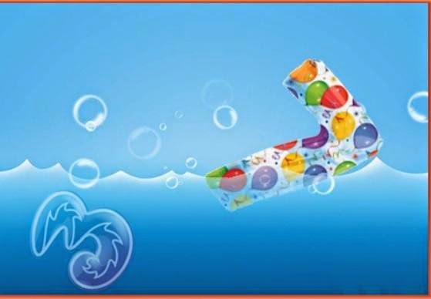
Ba chìm bảy nổi

Slide 9
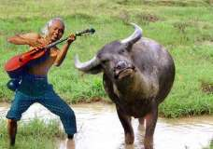
Đàn gãy tay trâu

Slide 10
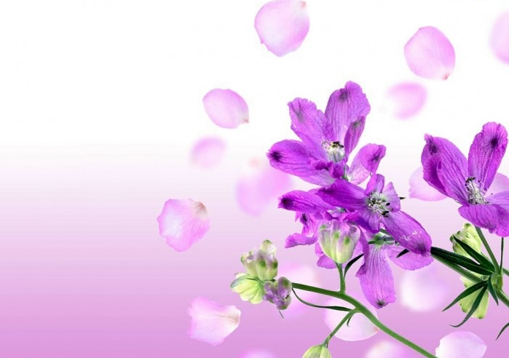
CHÀO CÁC EM !

